Slide 1
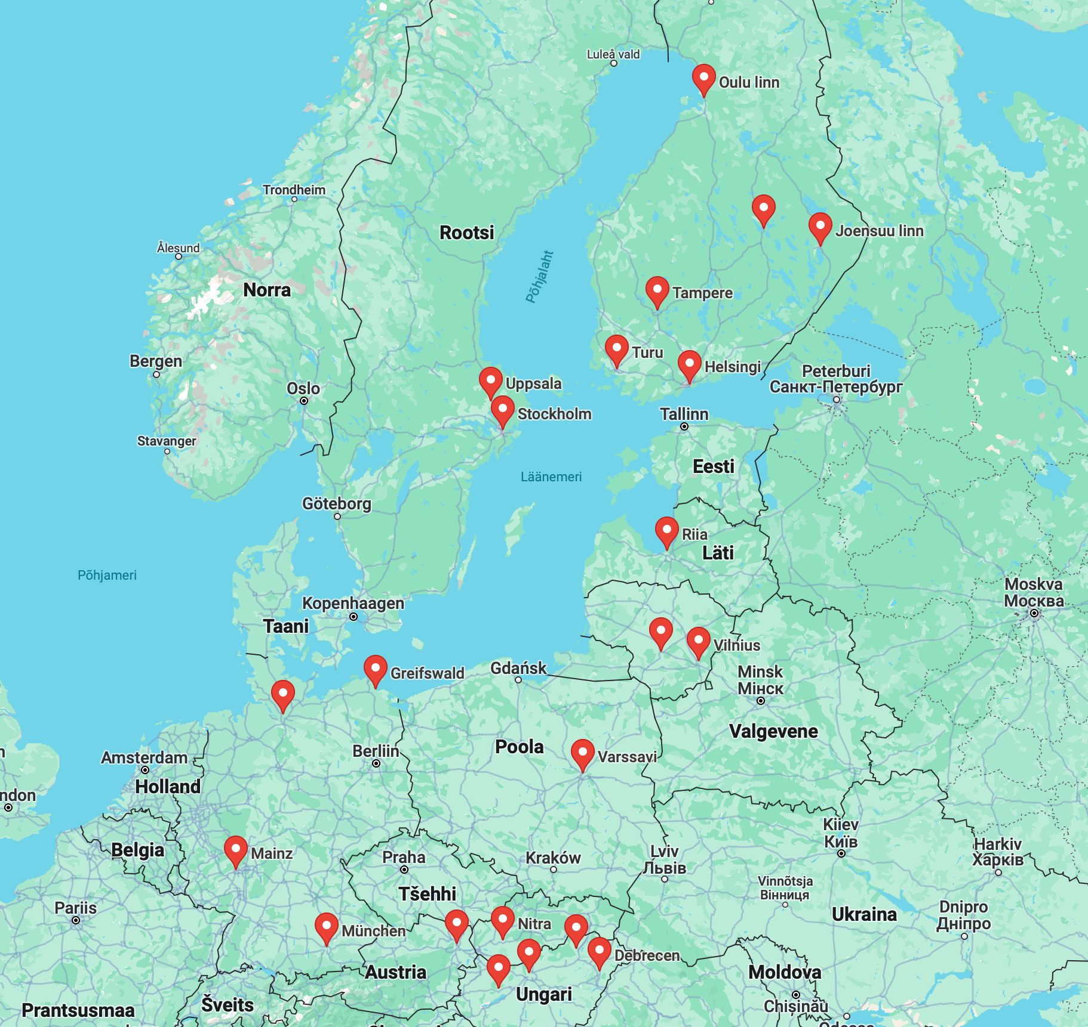
TÜ eesti ja üldkeeleteaduse instituudi ERASMUS+ õpirände kogemuspäev
Jakobi 2-412 ja Zoomis
16. veebruar 2024
Kadri Koreinik, Andrea Nagy

Slide 2
kava
12.15–12.20 tervitussõnad Kadri Koreinik
12.20–12.40 ERASMUS+ õpiränne. Mis ja kuidas? Kadri Koreinik ja Andrea Nagy jagavad infot ning tutvustavad meie instituudi partnerülikoole nii tudengitele kui ka õppejõududele.
12.40–13.00 Miina Norvik “Järeldoktorina Uppsalas. Tööelust, rootsi keele õppimisest ja veidi ka muust elust”
13.00–13.15 Johannes Sarapuu „Pool aastat Rootsi Tartus“
13.15–13.30 Marri-Mariska Tammepõld „Minu aasta Helsingis“
13.30–13.45 Przemysław Podleśny räägib Zoomi teel oma Viini ülikooli õpirändele mineku motiividest või Q&A

Slide 3
Õpiränne: miks ja kellele
ERASMUS+ on ELi programm hariduse, koolituse, noorte ja spordi toetamiseks Euroopas.
liikuvus- ja koostöövõimalused
2021-2027, 26,2 mld EUR
Kõrgkoolide õpiränne tudengitele (õppimine ja praktika, 2-12 kuud) ning õppejõududele jt töötajatele (õpetamine ja koolitus, 2-60 päeva, min 8 tundi nädalas) ELi liikmesriigid ja kolmandad riigid
õpirände konsortsium ja õpirände leping
kõrgkooli valik
reisi- ja elamiskulud

Slide 4
ERASMUS+iga õpetamas ja koolitumas: HVEE
Stockholms universitet (9)
Turun yliopisto (4)
Helsingin yliopisto (4)
Radboud Universiteit Nijmegen (4)
Oulun yliopisto (3)
Ludwig-Maximilians-Universität München (2)
Vytauto Didžiojo universitetas (2)
+ Senegal ja Israel

Slide 5
HVEE ERASMUS+ õppejõuvahetuse lepingud:
SWE: Uppsala Universitet (2 kohta 5 päeva); Stockholms U (1/14);
AUT: Vienna (1/5);
GER: U of Greifswald (1/5); Hamburg (1/5); Johannes Gutenberg Uni of Mainz (2/10); Ludwig Maximilian Uni of Munich (1/14);
HUN: Eötvös Loránd University (2/14); Károli Gáspár University of the Reformed Church in Hungary (1/14); U of Debrecen (1/14); Miskolc (2/14), Szeged (1/14); University of Pannonia (1/14);
LTV: Vytautas Magnus U (1/5); Vilnius University (1/14);
LAV: U of Latvia (1/5);
POL: Warsaw University (1/7);
FIN: University of Eastern Finland (2/28); U of Oulu (1/7); Tampere U (1/10); U of Turkku (2/10);
SLO: Constantine the Philosopher University in Nitra (2/14)
valdkondlikud lepingud:
FIN: University of Helsinki (Arts & humanities, 6/42; Arts & Humanities) interdisciplinary programmes jt instituutide ja osakondade lepingud

Slide 6
HVEE ERASMUS+ õppejõuvahetuse lepingud (sh EKKAV õpetuskohad ja välisõpetuskohad):
SWE: Uppsala Universitet (2 kohta 5 päeva); Stockholms U (1/14);
AUT: Vienna (1/5);
GER: U of Greifswald (1/5); Hamburg (1/5); Johannes Gutenberg Uni of Mainz (2/10); Ludwig Maximilian Uni of Munich (1/14);
HUN: Eötvös Loránd University (2/14); Károli Gáspár University of the Reformed Church in Hungary (1/14); U of Debrecen (1/14); Miskolc (2/14), Szeged (1/14); University of Pannonia (1/14);
LTV: Vytautas Magnus U (1/5); Vilnius University (1/14);
LAV: U of Latvia (1/5);
POL: Warsaw University (1/7);
FIN: University of Eastern Finland (2/28); U of Oulu (1/7); Tampere U (1/10); U of Turkku (2/10);
SLO: Constantine the Philosopher University in Nitra (2/14)
valdkondlikud lepingud:
FIN: University of Helsinki (Arts & humanities, 6/42; Arts & Humanities) interdisciplinary programmes jt instituutide ja osakondade lepingud

Slide 7
Planeerimine ja kandideerimine
tutvu partnerülikoolidega, uuri võimalusi
loo sidemeid, võta ühendust
koosta tööplaan, kooskõlasta tööandja ja partnerülikooliga loengukava, NB. õppetöö peab kestma vähemalt 8 akadeemilist tundi
eelistatud uusikud ja õpiränne, mille tulemuseks on uuendused (uus materjal, õppekava)
kandideeri akadeemilise mobiilsuse keskkonnas, vormista lähetuskorraldus, broneeri majutus, valituks osutudes ka sõidupiletid (NB. reisitoetus, elamistoetus, muud allikad); TÜ kontakt on Anneli Miljan
õpeta ja anna aru
Vt lisa https://erasmus-plus.ec.europa.eu/et/opportunities ja https://siseveeb.ut.ee/et/õpe-ja-teadus/õppejõuvahetus

Slide 8
Üliõpilaste õpiränne
Viimase 9 õppeaasta jooksul osales õpirändes 25+2 üliõpilast kokku 15. erinevas ülikoolis.
Kõige rohkem üliõpilasi käis välismaal õppimas 2016/2017. õppeaastal (4 BA ja 4 MA)
Alates 2018/2019. õppeaastast on õpirändes osalenute arv oluliselt vähenenud.
Bakalaureuseastme üliõpilased veedavad välisülikoolis pigem ühe semestri, magistriastme üliõpilased aga terve õppeaasta.
Välismaal käiakse pigem õppimas kui praktikal.

Slide 9
Populaarsemad ülikoolid
Helsinki ja Viini ülikool
Szegedi Tudományegyetem
Oulu ülikool
Möödunud õppeaastal oli kõige populaarsem Uppsala Ülikool
Üks magistrant viibis aastatel 2013-2016 kolm semestrit välismaal õppimas ning 1 semestri praktikal

Slide 10
Ainepunktid ja planeerimine
2019/2020 õppeaastast alates on nii bakalaureuse- kui ka magistriastme õppekavades olemas õpirändemoodul (välisõpingud) 15 EAP
Planeerimine:
tutvu partnerülikoolidega
jälgi lehel „Käimasolevad konkursid“ kandideerimisperioode
esita SoleMove’is vajalikud dokumendid
tutvu väliskõrgkooli lehel ainete nimekirjaga ja koosta esmane õppeplaan
võta ühendust õppekorraldajaga õppeplaani kooskõlastamiseks
kui õppeplaan on kinnitatud, vormista SoleMove’is õpeleping

Slide 11
Küsimusi?

